Slide 1
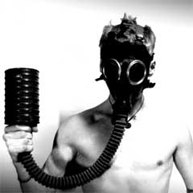
Токсикомания
Подготовила

Slide 2
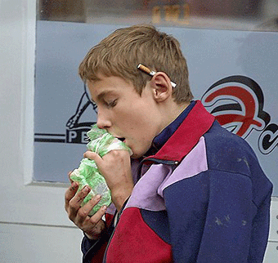
Токсикомания - заболевания, вызванные хроническим употреблением психоактивных веществ; характеризуются развитием психической и в ряде случаев физической зависимости, изменением толерантности к потребляемому веществу, психическими и соматическими расстройствами, изменением личности.

Slide 3
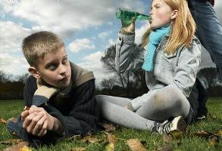
Токсикомания отличается от наркомании только в юридическом аспекте: она вызывается употреблением веществ, не отнесенных Минздравом к группе наркотиков, и на нее не распространяются правовые и уголовные акты, действующие в отношении наркоманов.

Slide 4
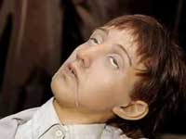
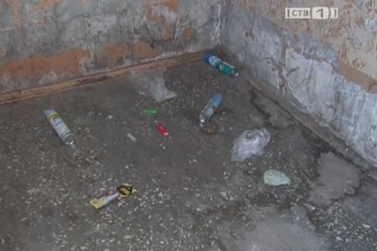
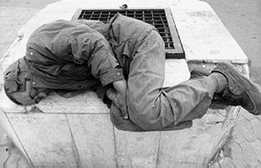
Чаще всего в токсикоманию втягиваются дети из неблагополучных семей, с низким достатком и культурным уровнем, беспризорные, плохо успевающие в школе, проводящие все свое время на улицах в праздном шатании. Однако дети из вполне благополучных семей также подвержены риску стать токсикоманами. Нехватку впечатлений, негативное отношение к домашнему воспитанию и недостаток общения со сверстниками они также могут пытаться компенсировать опасными играми в компаниях, где все дозволено.

Slide 5
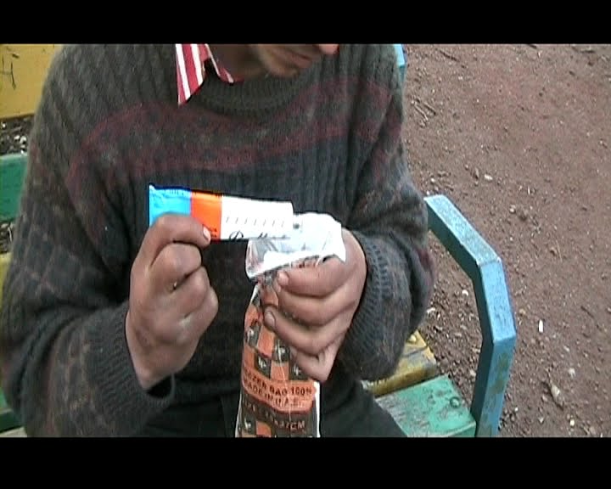
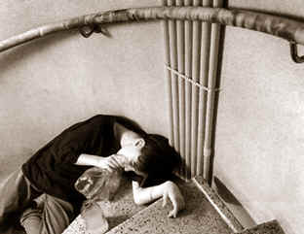
Признаки опьянения
Многие ингалянты обладают характерным «химическим» запахом. Поэтому наличие соответствующего «аромата» в выдыхаемом воздухе является достаточно надежным диагностическим показателем. Однако следует иметь в виду, что этот признак может быть обнаружен лишь в течение ближайших часов с момента применения.
Существуют и типичные внешние показатели: покрасневшее лицо, на котором выделяется грязно-серый носогубный треугольник с жирным налетом вдыхаемого средства. Зрачки расширены, возможно мелкое дрожание рук, языка и век. Походка становится шаткой, наблюдается дискоординация движений. Артериальное давление падает, частота сердечных сокращений увеличивается, дыхание учащенное, с сухими хрипами. Кожа в местах контакта с летучими органическими соединениями обезжиривается и обезвоживается; вероятно образование химических ожогов.

Slide 6
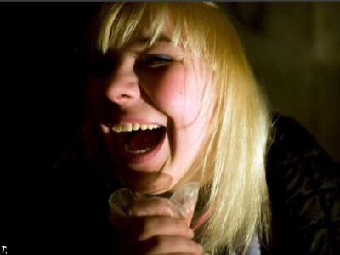
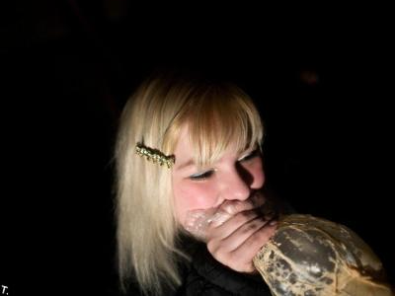
За последние двадцать лет токсикомания приобрела характер эпидемии. Ежегодно сотни детей и подростков с кульками на голове отправляются в мир иной. Средний возраст потребителей продукции химической промышленности - 8-15 лет. Учитывая масштабы распространения токсикомании и те необратимые разрушения, которые она производит в детском организме и психике, можно серьезно говорить об угрозе будущему нации.

Slide 7
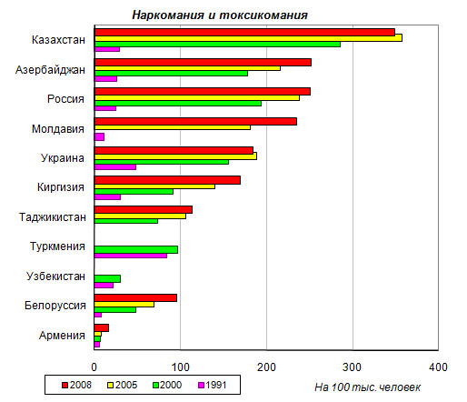

Slide 8
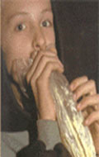
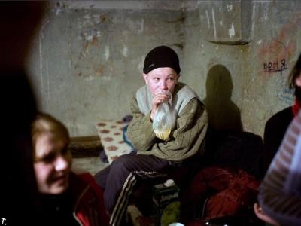
Распространенные способы
Токсикомания бензином
Токсикомания ацетоном
Токсикомания растворителями нитрокрасок
Токсикомания клеем

Slide 9
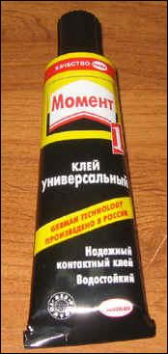
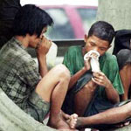
Токсикомания разделяется на несколько видов, симптомы и лечение токсикомании разных видов будут различаться. Опьяняющее воздействие подразделяется на три фазы.
А) При первой фазе ощущения сходны с опьянением алкогольным, возникает эмоциональный подъем, в голове приятно шумит, тело расслаблено. Сознание несколько сужается, но при необходимости опьяненного человека можно вполне легко разбудить.
Б) Во второй фазе действие психоактивного вещества характеризуется весельем без видимых причин, легкостью, сознание теряет ясность, проявляются иллюзорные видения, заменяющие реальность. Координация тела нарушена.
В) При третьей фазе опьянения при токсикомании начинаются галлюцинации, больному может казаться, что по нему ползают насекомые, ему кажется, что стены движутся, потолок рушится. Иногда создается ощущение полета. При выходе из состояния эйфории психические функции токсикомана угнетены, чувствуется слабость, при высоких дозах вещества нередки рвота, тошнота. Со временем происходит распад личности.

Slide 10
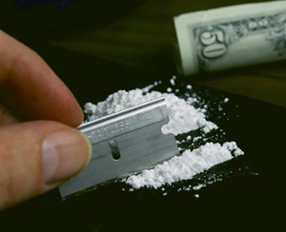
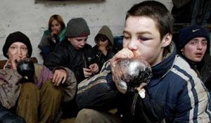
Миф. Нюхать клей, глотать таблетки-это баловство, не имеющее отношение к наркомании.
Это токсикомания. Употребление этих веществ вызывает привыкание и зависимость, таким образом, токсикомания является разновидностью наркомании.

Slide 11
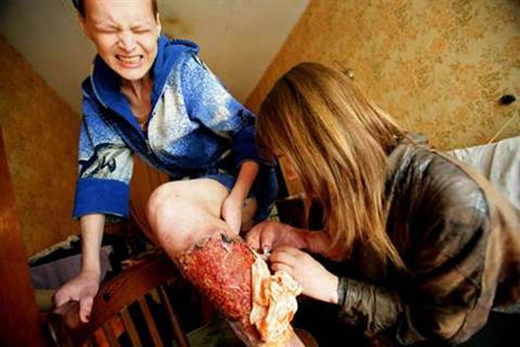
Последствия токсикомании
Если на протяжении нескольких недель и даже месяцев человек продолжает ингалировать токсические вещества, то развивается хроническая интоксикация ингалянтами. Подростки буквально на глазах тупеют, становятся заторможенными, плохо ориентируются в окружающей обстановке, не способны быстро принимать нужные решения. Здоровые подростки обычно сразу замечают своих «тормознутых» сверстников. Токсикоманы неспособны усваивать учебный материал – это служит причиной того, что они остаются на второй год и с трудом заканчивают 9 класс. Кроме того при токсикомании серьезно страдают и внутренние органы, т.к. при вдыхании в организм попадают крайне токсические вещества. Через месяц постоянной токсикомании развиваются эпилептические припадки, которые будут сохраняться даже если подросток перестанет ингалировать вещества.

Slide 12
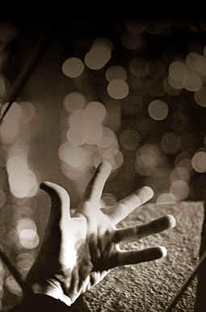
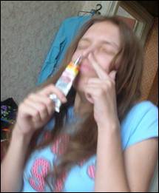
Передоз
Летучие растворители раздражают рото- и носоглотку, а также гортань, трахею и легочную ткань, поэтому при отравлении наблюдаются затрудненное шумное дыхание, хрипы, покашливания. Возможно даже возникновение острой пневмонии из-за химического повреждения легочной ткани.
Со стороны желудочно-кишечного тракта появляются тошнота, рвота, боли в животе, обильное слюноотделение. Возможно развитие токсической нефропатии (поражение почек) и токсического гепатита (поражение печени).
При острой интоксикации (передозировке) могут наблюдаться острые нарушения деятельности практически всех систем организма. Патологии функций центральной нервной системы проявляются в нарастающем угнетении сознания – вплоть до комы, на фоне которой могут развиться судороги.

Slide 13
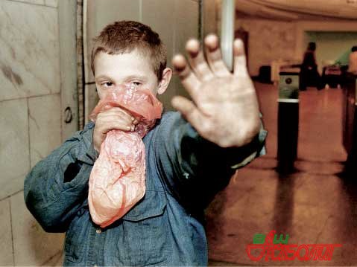
Токсикомания и злоупотребление
Злоупотребление ингалянтами чаще бывает групповым. Численность группы от 2 до 15 человек, все сверстники. Группа токсикоманов формируется по месту жительства. Большинство детей перестают токсикоманить, но некоторые переходят на более тяжелые наркотики. Среди токсикоманов в основном подростки, более старшие предпочитают другие наркотики. Причинами токсикомании являются: любопытство, желание испытать новые ощущения, стремление не отстать от сверстников, обилие свободного времени и неумение занять себя нужным делом, скука. Зависимость от ингалянтов развивается крайне редко, в основном подростки переходят на более тяжелые наркотики. Подростки которых застали взрослые и «сломали кайф» тут же проявляют свою агрессию, при этом могут тут же возобновить ингаляции прямо перед взрослыми.

Slide 14
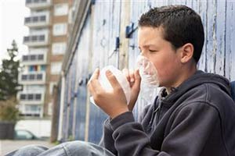
Как помочь
На начальном периоде употребления бывает достаточно изолировать молодого человека от компании, которая подталкивает его к одурманиванию. Но если зависимость – токсикомания – уже сформировалась, необходимо стационарное лечение. Психиатр-нарколог проведет курс дезинтоксикации, назначит подростку препараты для подавления патологического влечения к веществу и нормализации его психического и физического состояния.
Полезными будут и занятия с психологом: молодой человек нуждается в обучении новым способам поведения, ему необходима поддержка в поиске и выборе своего жизненного пути. Также желательно дать подростку информацию о вредных последствиях злоупотребления летучими растворителями. Можно «проиллюстрировать» рассказ показом результатов исследований интеллектуальных функций подобных больных по сравнению со здоровыми сверстниками.
Но самым действенным будет нахождение новых интересов и видов деятельности, которые помогут юноше или девушке обрести статус в среде ровесников, получить положительные эмоции и удовлетворить потребность в самореализации.

